Slide 1
ASP.NET MVC
Door Levi, Pascal en Kenley

Slide 2
Introductie/Inhoud
Inleiding
Uitleg ASP.NET
Uitleg MVC
Uitleg verschil ASP.NET EN ASP.NET MVC
Uitleg onderwerpen voor makkelijke oefeningen
Makkelijke oefeningen
Uitleg onderwerpen voor moeilijkere oefeningen
Moeilijke oefeningen
Kahoot quiz(Als er tijd over is)
Terugkoppeling

Slide 3

Inleiding
ASP.NET
MVC

Slide 4
ASP.NET
Server Side Web Application
Active Server Pages (ASP)
Januari 2002
v1.0 van het .NET-framework

Slide 5
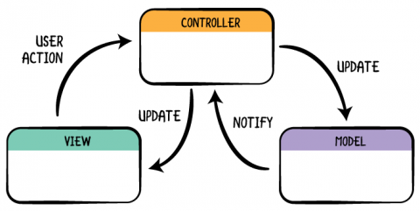
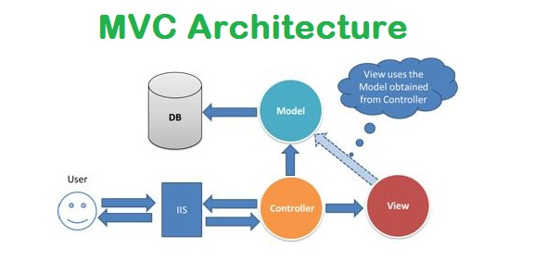
MVC
Model View Controller (MVC)
Ontwerppatroon(Designpattern)
Leesbaarder
Flexibel

Slide 6
Verschil ASP.NET EN ASP.NET MVC
Code behind file voor elke pagina
Controller voor meerder pagina’s
Meer flexibiliteit

Slide 7
Inhoud onderwerpen oefeningen
Model
View
Controller
Get en Post
Razor
Html helpers

Slide 8
Model
Representatie van data
Relaties tussen data en logica
Data in opslagmedium bijv(Database)
Tabel in database
C# of VB

Slide 9
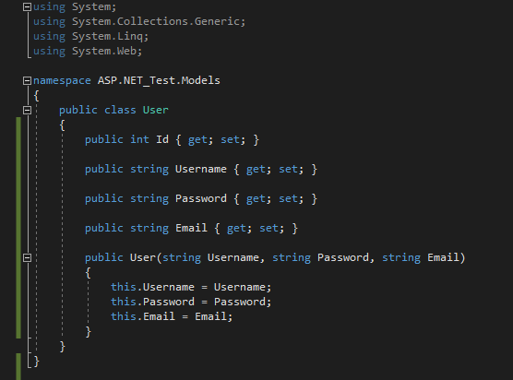
Voorbeeld Model

Slide 10
View
User interface
Geen verwerkingen zoals(Berekeningen en controles)
Html, CSS, Javascript
Models en Razor engine
Partial views

Slide 11
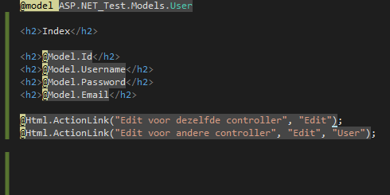
Voorbeeld View

Slide 12
Controller
Verwerkt en reageert op events
Één of meerdere views
Verschillende methodes
Actionresults

Slide 13
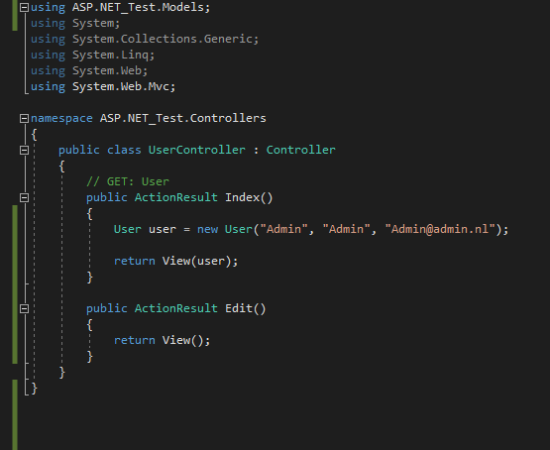
Voorbeeld Controller

Slide 14
Get en Post
Http requests(Get, Post)
Data ophalen
Data versturen

Slide 15
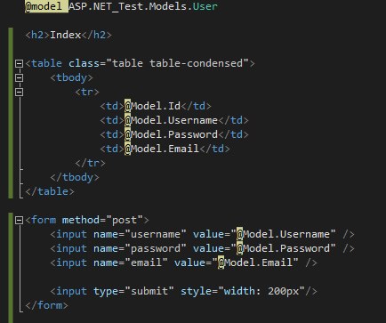
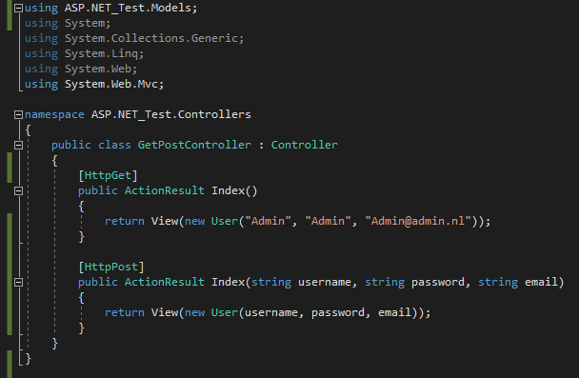
Voorbeelden Get en Post

Slide 16
Razor
Razor Engine
C# of VB in View
Model, Variabelen
Tags: @{}
Complexere logica in de controller

Slide 17
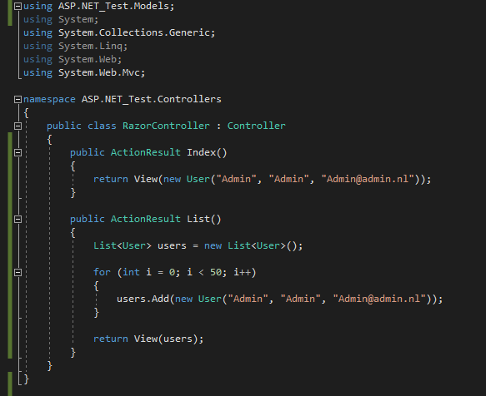
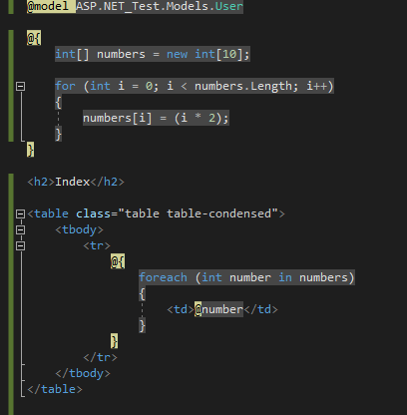
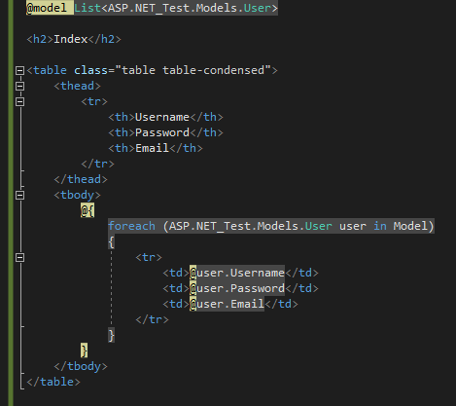
Voorbeeld Razor

Slide 18
HTML helpers
Hoeveelheid typewerk verminderen
String met Html
Een aantal standaard helpers in ASP.NET MVC: - Html.ActionLink() - Html.BeginForm() - Html.CheckBox() - Html.DropDownList() - Html.EndForm() - Html.Hidden() - Html.ListBox() - Html.Password() - Html.RadioButton() - Html.TextArea() - Html.TextBox()
Custom helper

Slide 19
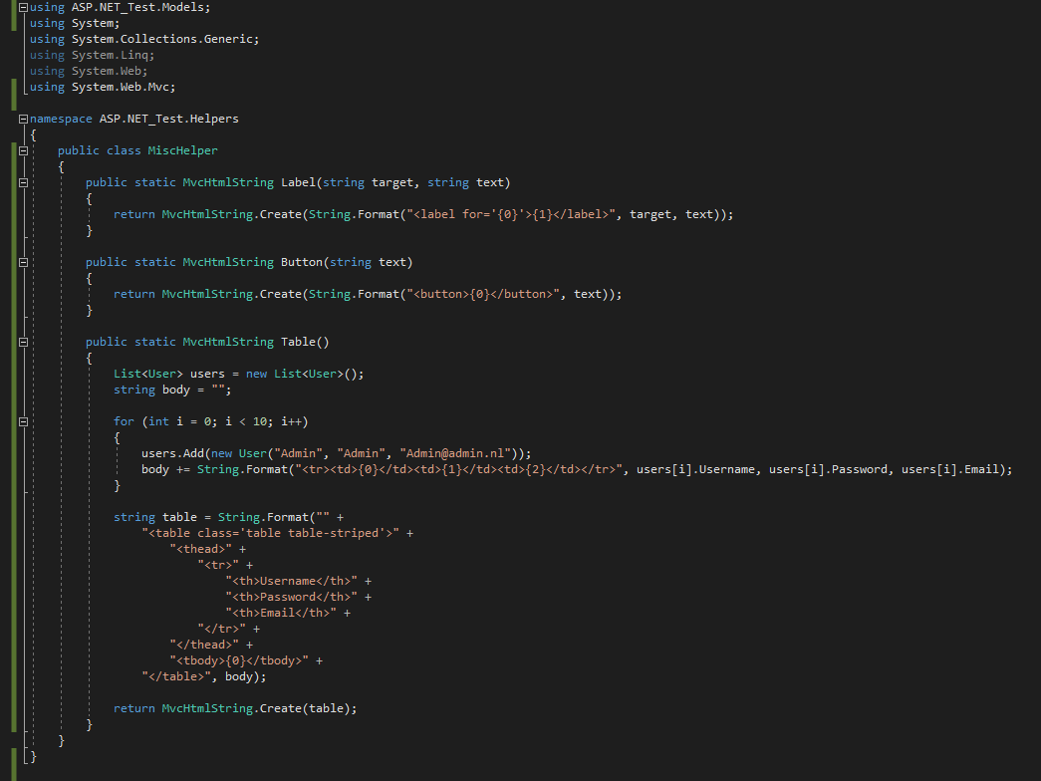
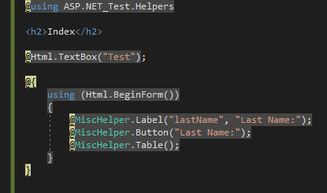
Voorbeeld

Slide 20
Oefeningen
Oefeningen over Models, Views, Controllers, Gets, Posts, Razor en HTML helpers (Groepjes van 2)

Slide 21
Inhoud onderwerpen oefeningen
jQuery Ajax (Get en Post)
Partial loading met en zonder Ajax
Sessions

Slide 22
jQuery Ajax(Get en Post)
Calls via Javascript
Functies uitvoeren zonder pagina te verversen
Verschillende Ajax call types (Get en Post)
Verschillende datatypes ontvangen: - Tekst - Html - Json enz..

Slide 23
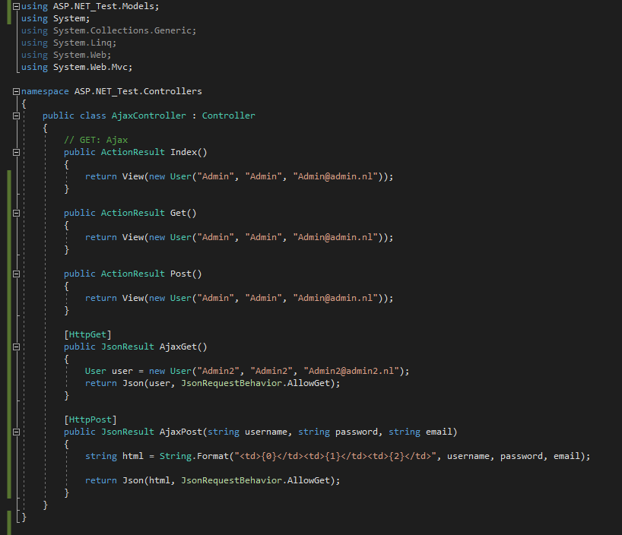
Voorbeeld Ajax in Controller

Slide 24
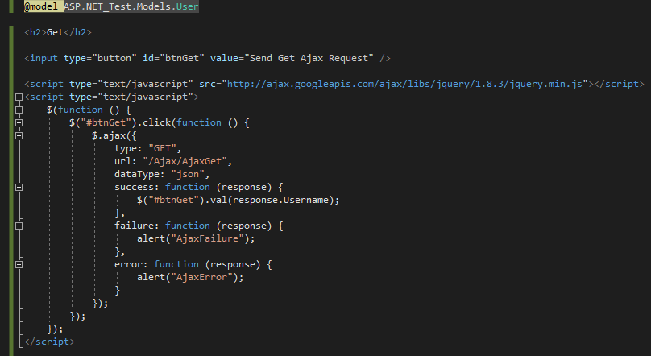
Voorbeeld Ajax Get in View

Slide 25
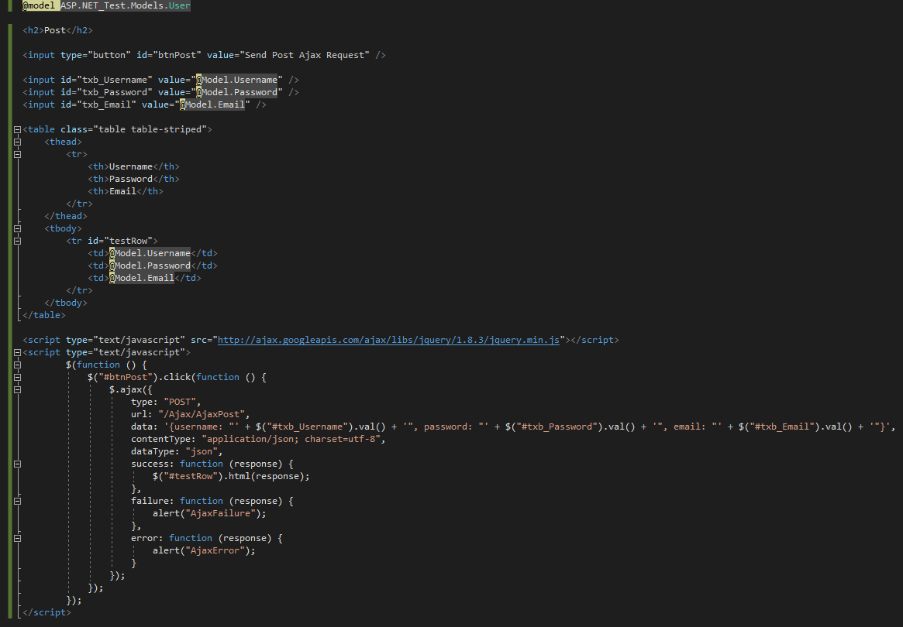
Voorbeeld Ajax Post in View

Slide 26
Partial loading met en zonder Ajax
Stuk Html en mogelijk Razor
Laden in bestaande pagina
Views worden overzichtelijker
Partial inladen via Html helper of Ajax call

Slide 27
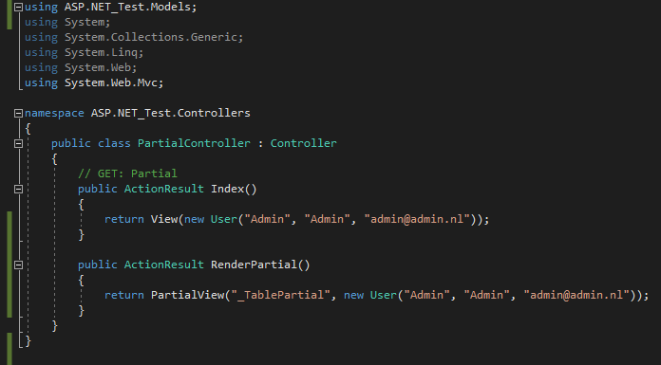
Voorbeeld Partial Loading in Controller

Slide 28
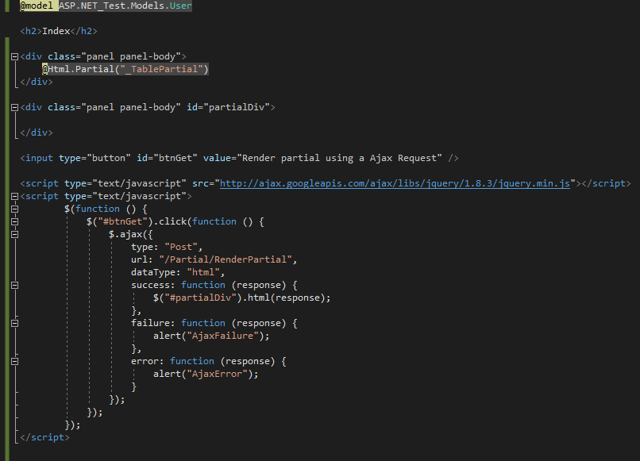
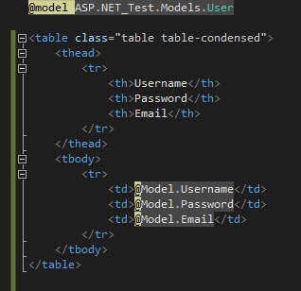
Voorbeeld Partial Loading in Views

Slide 29
Sessions
ASP.NET Session State
Variablen opslaan of ophalen
Http is een staatloos protocol
Onafhankelijke requests
Requests van dezelfde brouwers
Gelimiteerde tijd
SessionStateItemCollection
HttpContext.Session propertie

Slide 30
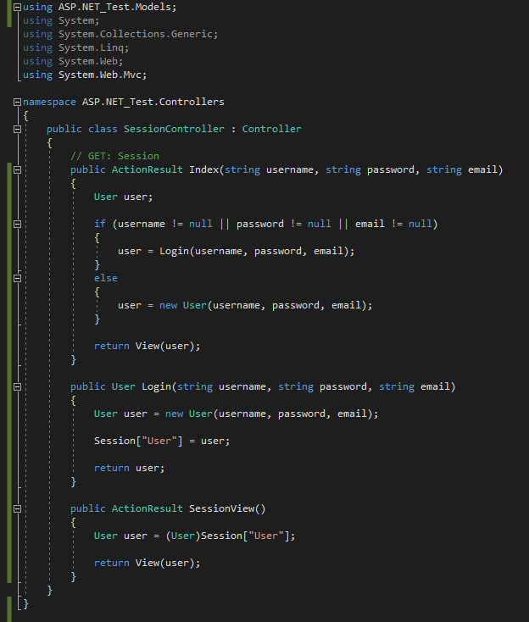
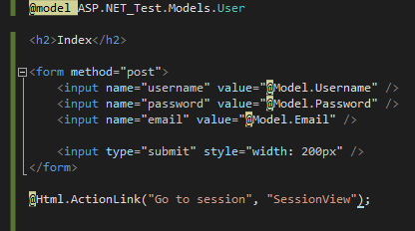
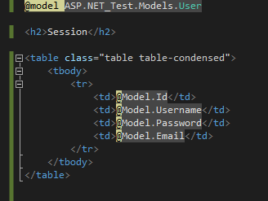
Voorbeeld Sessions

Slide 31
Oefeningen
Oefeningen over Jquery Ajax: Get en Post, Partial loading met en zonder Ajax en sessions (Groepjes van 2)

Slide 32
Kahoot quiz
{ Id van de Kahoot quiz }

Slide 33
Terugkoppeling
Feedback

